Slide 1
Extrato de Conta

Slide 2
O módulo RESULT vem auxiliar no controle financeiro de forma prática e automatizada, não sendo mais necessária a inclusão por planilhas, todos os lançamentos de sua loja, sendo integrados com o módulo de vendas, recebimentos e pagamentos, onde todos os lançamentos com movimentação financeira efetiva estarão sendo visualizado neste módulo de forma consistente.

Slide 3
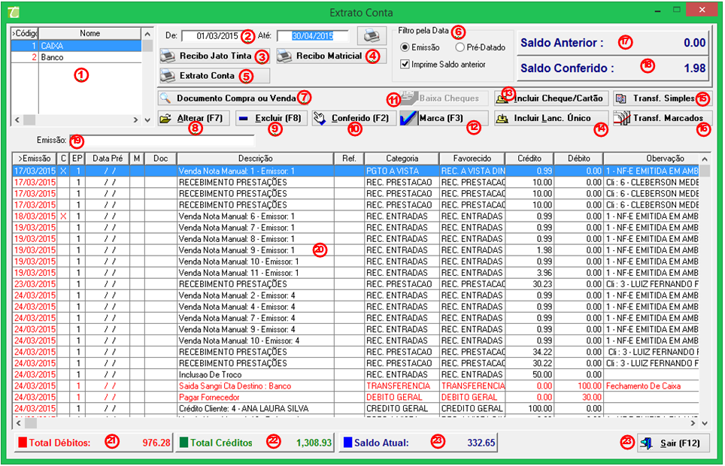

Slide 4
Lista de Conta: Mostra todas as contas cadastradas no sistema;
Data inicial e Final: Data inicial e final dos lançamentos;
Recibo Jato Tinta: Relatórios para impressoras jato de tinta ou laser;
Recibo Matricial: Relatórios com layout para impressoras matriciais;
Extrato Conta: Relatório com o extrato da conta que está sendo visualizada;
Filtro pela Data: Determina qual a data irá executar para o filtro da tela e relatórios;
Documento Compra e Venda: Mostra o documento onde a transação foi efetuada;

Slide 5
Alterar – F7: Alterar registro de lançamento;
Excluir – F8: Excluir registro de lançamento;
Conferido – F2: Utilizado para conferir os lançamentos;
Baixa Cheques: Efetua baixa dos cheques pré-datados;
Marca – F3: Opção para marcar lançamentos para fazer transferências;
Incluir Cheque/Cartão: Inclui lançamentos de Cheque ou cartão;
Incluir Lanc. Único: Inclui lançamentos manuais simples;

Slide 6
Transferência Simples: Transferência de simples lançamento;
Transferência Marcada: Transferência marcada é dos lançamentos
Saldo Anterior: Mostra o saldo anterior a data pesquisada;
Saldo Conferido: Visualiza o saldo que foi conferido na tela;
Campo de busca: Campo de busca de lançamentos;
Lista de Lançamentos: Lista para visualização dos lançamentos;
Total Débitos: Totalizador dos lançamentos de débitos da tela;

Slide 7
Total Créditos: Totalizador dos lançamentos de créditos da tela;
Saldo Atual: Saldo atual da tela;
Sair: Opção para sair da tela.

